Slide 1


AA
Processos de Vendas

Slide 2

DOCUMENTAÇÃO | CADASTRO
PORTABILIDADE
BIOMETRIA
CHIP
Regras de documentação para inclusão no pedido
DOCUMENTOS OBRIGATÓRIOS E GERADOS PELO SOLAR:
TCPJ - Termo de Contratação pessoa jurídica (gerado via Solar
e enviado para assinatura via Docusign);
TCO (documento RGC – gerado e enviado via Solar);
Etiqueta Padrão (documento RGC – gerado e enviado via Solar).

Slide 3

DOCUMENTAÇÃO | CADASTRO
PORTABILIDADE
BIOMETRIA
CHIP
Regras de documentação para inclusão no pedido
DOCUMENTAÇÃO DO CLIENTE:
CONTRATO SOCIAL - Documento incluso pelo cliente após assinatura (documento obrigatório para pedidos acima de 5 linhas e/ou ou receita total superior a 200,00);
PROCURAÇÃO OU ATA - Documento incluso pelo cliente após assinatura;
DOCUMENTO COM FOTO - Documento incluso pelo cliente no ato da biometria facial .

Slide 4
DOCUMENTAÇÃO | CADASTRO
PORTABILIDADE
BIOMETRIA
CHIP
Regras de documentação para inclusão no pedido
i
DOCUMENTO OBRIGATÓRIO PARA ANEXO:
Assinatura via Docusign:
O TCPJ deverá ser assinado na página final (campo de assinatura) e rubricado nas demais páginas
(o sistema é padronizado dessa forma);
O Campo local e data é preenchimento automaticamente pelo Docusign de acordo com o local e data do momento de assinatura.
Pedido de transferência de titularidade e portabilidade cruzada:
O recebedor da linha deve ser o representante legal da empresa e estar em loja para assinar todos os documentos. O doador da linha também receberá o Termo de Contratação para assinatura no campo com as informações da linha. O pedido não seguira sem as devidas assinaturas.
Revisão de Documentos:
Os documentos do cliente, como contrato social, ata e procuração, serão incluídos após a assinatura. O cliente receberá um e-mail de revisão para anexar os documentos complementares.

Slide 5
DOCUMENTAÇÃO | CADASTRO
PORTABILIDADE
BIOMETRIA
CHIP
Regras de documentação para inclusão no pedido
Observações importantes:
Dentro da Docusign o cliente opta por fazer a assinatura da forma como preferir;
O cliente pode optar por assinar todas as páginas e não somente uma delas e rubricar as demais;
O cliente pode optar por utilizar uma imagem da assinatura.
O documento deverá ser assinado pelo responsável legal da empresa. Caso a cláusula administrativa e responsável estabeleça a necessidade de assinaturas conjuntas, deverão ser incluídos todos os demais responsáveis mencionados. Se o contrato prever a representação por um procurador, necessário incluir procuração valida e vigente.
O TCPJ é válido por 60 dias corridos (após a data de assinatura do documento).

Slide 6
DOCUMENTAÇÃO | CADASTRO
PORTABILIDADE
BIOMETRIA
CHIP
Tipos de pedidos feitos no Solar
Pedido de transferência de titularidade: Para clientes que possuem linhas Claro cadastradas como pessoa física e desejam alterar para CNPJ, é possível realizar a migração mediante solicitação. Nesse caso, é indispensável confirmar o período de fidelidade vigente junto à Claro, a fim de evitar a aplicação de multa contratual por quebra de compromisso.
Pedido de Portabilidade: Pedidos de portabilidade realizados de CNPJ para CNPJ, nos quais é possível transferir números telefônicos entre empresas, mantendo o mesmo número. Esse processo pode ocorrer em diferentes cenários:
  Clientes Prospect: quando a portabilidade é solicitada por empresas que ainda
  não fazem parte da base.
  Clientes da Base: quando o pedido é feito por clientes já ativos, geralmente associado ao incremento de linhas.

Slide 7
DOCUMENTAÇÃO | CADASTRO
PORTABILIDADE
BIOMETRIA
CHIP
Tipos de pedidos feitos no Solar
Pedido de Portabilidade Cruzada: Pedidos de portabilidade realizados de CPF para CNPJ,
nos quais é possível transferir números telefônicos entre empresas, mantendo
o mesmo número. Esse processo pode ocorrer em diferentes cenários:
  Clientes Prospect: quando a portabilidade é solicitada por empresas que
  ainda não fazem parte da base.
  Clientes da Base: quando o pedido é feito por clientes já ativos, geralmente associado ao incremento de linhas.
Pedido Novo: Pedidos feitos para linhas novas, clientes prospects.
Pedido de Incremento: Pedidos realizados para clientes da base que têm interesse
em incluir linhas novas. O processo pode ser dentro de uma BAN existente ou nova.
Essa venda pode ser feita em DDDs diferentes.
Entrega Imediata: Pedidos realizados para prospect ou base, onde o cliente sai com
o chip na loja e tem sua linha ativa neste chip sem a necessidade de entrega via logística.
Vendas de SVAs Avulsos: Não está liberada para venda, em casos de interesse o cliente pode contratar pelo site Minha Claro empresa.

Slide 8
DOCUMENTAÇÃO | CADASTRO
PORTABILIDADE
BIOMETRIA
CHIP
Regras de vendas
Regras de Vendas:
Pedidos que apresentar “erro no input “ – é obrigatório o preenchimento do forms (para execução do input manual pelo backoffice).
Para Lojas Próprias, seguir nesse link: Móvel CePME (Lojas )
Para Agentes Autorizados, seguir nesse link: Móvel CePME (Lojas AA)
Pedidos Novo ou Incremento com Entrega Imediata:
Pedidos até 2 linhas: Realizar o input e seguir com o pedido no Solar;
Pedidos de 3 a 6 linhas: Devem ser enviados para o time de antifraude, via Teams:
“Geral | USER-Antifraude PME - AA Sinergia”, para análise contendo as
seguintes informações;
CNPJ
RAZÃO SOCIAL
CPF DO REPRESENTANTE LEGAL
NOME DO RESP/ ADM
BIOMETRIA REALIZADA
QUANTIDADE DE LINHAS DE LINHAS
Ajustar para termos os 2 links no mesmo material

Slide 9
DOCUMENTAÇÃO | CADASTRO
PORTABILIDADE
BIOMETRIA
CHIP
Regras de vendas
Obs.:¹Os responsáveis por esse acionamento são os gerentes de lojas e vendedor backup;
²Se reprovado não poderemos seguir com o pedido devido a políticas internas;
Pedidos acima de 6 linhas: não poderá utilizar o tipo “Entrega Imediata”.
Pedidos com as demais solicitações, sendo elas: Novo, Incremento novo, Portabilidade (novo ou incremento), Portabilidade Cruzada (novo ou incremento) ou solicitações conjuntas (exemplo: Novo, Novo com Portabilidade) entregues via logística:
Não precisam acionar antifraude.

Slide 10
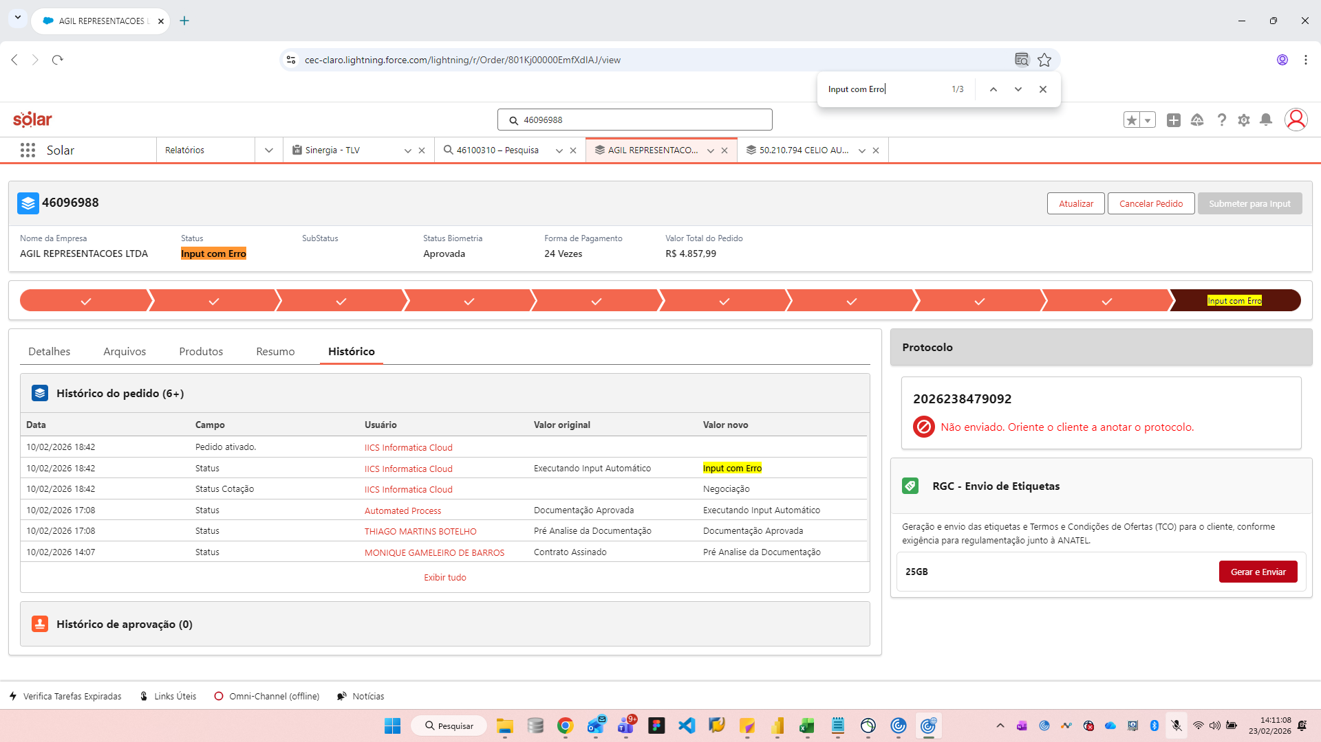
DOCUMENTAÇÃO | CADASTRO
PORTABILIDADE
BIOMETRIA
CHIP
Status do pedido com erro
Input com Erro: Abrir o forms e informar que houve erro do robô.

Slide 11
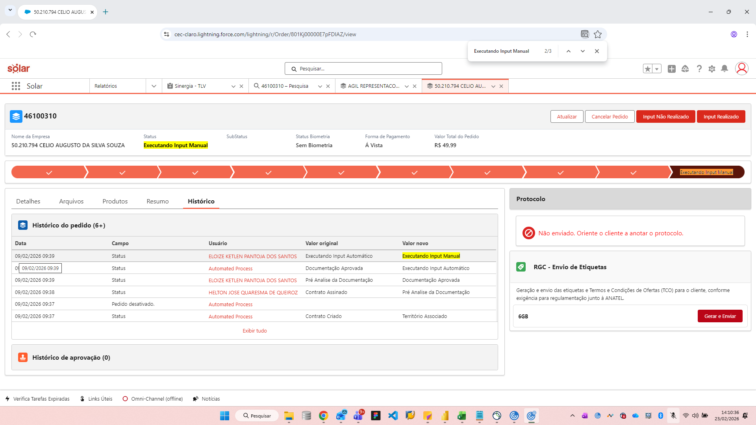
DOCUMENTAÇÃO | CADASTRO
PORTABILIDADE
BIOMETRIA
CHIP
Status do pedido com erro
Executando Input Manual: Abrir o forms e informar que houve erro do robô.

Slide 12
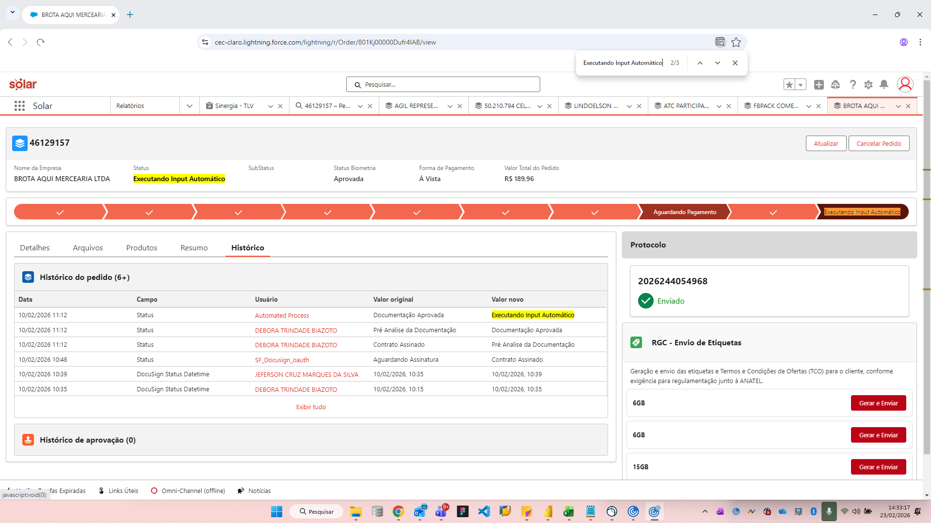
DOCUMENTAÇÃO | CADASTRO
PORTABILIDADE
BIOMETRIA
CHIP
Status do pedido abertura de Forms
Executando Input Automático: Após 12 horas.

Slide 13
DOCUMENTAÇÃO | CADASTRO
PORTABILIDADE
BIOMETRIA
CHIP
Incluir REGRAS DE VENDAS
Regras de vendas
Acompanhamento do Pedido:
Pedidos com “Sucesso no Input”
Para pedidos processados com sucesso, o acompanhamento será feito exclusivamente
por meio do relatório de status do pedido.
Pedidos com “Erro no Input”
Quando o pedido apresentar erro no input, o acompanhamento será realizado por
duas frentes:
E-mail automático enviado ao longo de cada etapa do tratamento do pedido;
Relatório da esteira, onde será possível visualizar a evolução do pedido e o status atual.

Slide 14
DOCUMENTAÇÃO | CADASTRO
PORTABILIDADE
BIOMETRIA
CHIP
Incluir REGRAS DE VENDAS
Regras de vendas
Disponibilidade do Relatório
O relatório de acompanhamento ficará disponível para o ponto focal (via e-mail) que poderá consultar o status sempre que necessário.
Pedido que é reprovado no crédito automaticamente (status Reprovado Crédito Solar):
Realizar a abertura de solicitação de desbloqueio do crédito no PIPEFY pelo link: https://app.pipefy.com/public/form/aVK-MAm_- após o desbloqueio acontecer
o vendedor será notificado por e-mail;
Se aprovado: Reenviar o pedido para crédito, e depois avançar até a etapa de
"Executando Input automático".
Se reprovado: O pedido não poderá avançar.

Slide 15
DOCUMENTAÇÃO | CADASTRO
PORTABILIDADE
BIOMETRIA
CHIP
Desbloqueios de crédito ilegíveis a
abertura de solicitação de desbloqueio
Status que não podem ser abertos: desbloqueio de crédito, pois não seguirá na esteira.
TEXTOS DE RECUSA NO CPC
PORTABILIDADE
"RESTRIÇÕES CADASTRAIS INFO. CONFIDENCIAIS DE CRÉDITO" e "ANÁLISE CADASTRAL REPROVADA (GAR)"
Esses clientes estão inclusos na blacklist de Crédito e GAR, não devendo ser desbloqueados.
Esses casos são liberados pelo relatório "Fluxo de Cotações".
PORTABILIDADE
CLIENTES INADIMPLENTES
Esses casos são liberados pelo relatório "Fluxo de Cotações".
Seja empresa ou sócio, se faz obrigatória a regularização do débito.
Em casos de pendência financeira, cheques sem fundos, recuperação judicial e pedido de falência, é imprescindível a baixa nas agências de crédito (Serasa, Boa Vista).

Slide 16
DOCUMENTAÇÃO | CADASTRO
PORTABILIDADE
BIOMETRIA
CHIP
Desbloqueios de crédito ilegíveis a
abertura de solicitação de desbloqueio
Status que não podem ser abertos: desbloqueio de crédito, pois não seguirá na esteira.
MEI COM RESTRIÇÕES EXTERNAS
EMPRESAS COM RESTRIÇÕES EXTERNAS
São aceitas somente quando houver justificativas suficientes para a mesa de crédito
desconsiderar o débito.
Ex: empresa protestada apresentando a anuência junto aos cartórios/com parecer jurídico.
Seja a empresa ou o sócio, se faz obrigatória a regularização da restrição.
EMPRESAS OU SÓCIOS INADIMPLENTES
RECUSA POR PORTE
Com processo de contestação com protocolo em aberto ou indeferido – obrigatória a conclusão.
Se não seguirmos essa regra, corremos o risco de abrirem protocolo apenas para que
seja desbloqueado.
Solicitações acima do permitido.
É imprescindível uma informação adicional. Por exemplo: balanço, demonstrativo de resultados, contas da concorrência.

Slide 17
DOCUMENTAÇÃO | CADASTRO
PORTABILIDADE
BIOMETRIA
CHIP
Preenchimento do Pipefy
Informações necessárias para preenchimento.
Informações necessárias para preenchimento.
No formulário, o vendedor deve inserir:
Nome (Nome completo)
E-mail (do vendedor)
Você quer informar e-mail(s) adicionais para receber a resposta de Crédito? Sim ou Não ( caso o vendedor deseje incluir mais de uma pessoa para receber o retorno de crédito ele pode sinalizar como sim e incluir o e-mail
CNPJ
Razão Social
Selecione a UF (Estado) do Cliente
ID da Proposta
Código do AACE: Informe o código AACE, código da loja de 4 dígitos ou nome do canal
Nome do AACE: Informe o nome do AACE, nome da loja ou nome do canal;
Quantidade de linhas
Quantidade de aparelhos

Slide 18
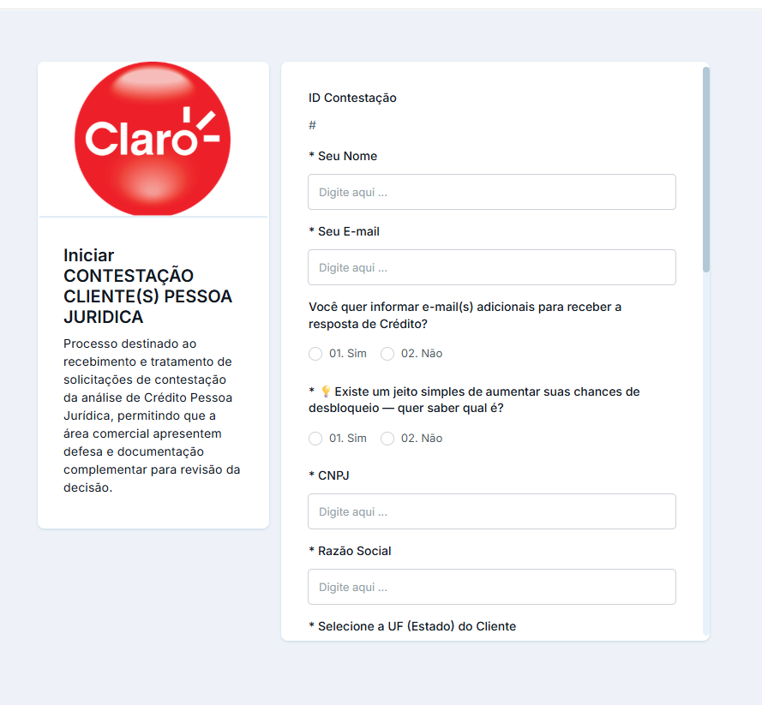
DOCUMENTAÇÃO | CADASTRO
PORTABILIDADE
BIOMETRIA
CHIP
Preenchimento do Pipefy
Link do PCO - DESBLOQUEIO DE CRÉDITO
Iniciar CONTESTAÇÃO CLIENTE(S) PESSOA JURIDICA | 🟢CLARO ⪢ FINANCEIRO - Pipefy
Informações necessárias para preenchimento.
Portabilidade: Sim: anexar as 3 últimas faturas da concorrência / Não: apenas marcar a opção
Justificativa da solicitação de desbloqueio
Anexos necessários (documentos complementares, quando aplicável)
Retorno via e-mail, pós preenchimento com o SLA;
Retorno de aprovação ou reprovação via e-mail.

Slide 19
DOCUMENTAÇÃO | CADASTRO
PORTABILIDADE
BIOMETRIA
CHIP
Status Solar
Aguardando Assinatura: o pedido está pendente de assinatura do cliente;
Contrato Assinado: o documento foi assinado pelo cliente;
Pré Analise da Documentação: etapa de avanço do Solar (enviar o pedido para a próxima etapa);
Documentação Aprovada: etapa de avanço do Solar (enviar o pedido para a próxima etapa);
Análise de Crédito: pendente análise com o time de crédito e antifraude - avaliações de pendências financeiras; Ação de vendas: aguardar a tratativa do time de crédito;
Rejeitado Crédito: quando o pedido é reprovado crédito, se houver a possibilidade de contestação vendas faz a abertura da solicitação de desbloqueio;
Executando Input automático: pedido sendo inputado pelo robô do Solar;
Concluído: pedido finalizado no sistema;
Status CPC: quando o pedido já está no CPC (acompanhar via e-mail os status a partir daqui).

Slide 20
DOCUMENTAÇÃO | CADASTRO
PORTABILIDADE
BIOMETRIA
CHIP
Status Solar
Status de Erros:
Input com Erro: Abrir o forms e informar que houve erro do robô;
Executando Input Manual: Abrir o forms e informar que houve erro do robô;
Executando Input Automático: Após 12 horas. Abrir o forms e informar que houve erro do robô;

Slide 21

DOCUMENTAÇÃO | CADASTRO
PORTABILIDADE
BIOMETRIA
CHIP
Status pedidos criados em cotação
STATUS SOLAR
Validação Pendente: pendente de aprovação da etapa de inspeção - após o pedido imputado; Ação de vendas: aguardar a tratativa;
Negociação: pedido reprovado pela inspeção ou com
erro do robô; Ação de vendas: se o pedido estiver com a descrição de reprova, ler, entender e se for um correção no Termo de Contratação necessário refazer o pedido no Solar (assinatura e biometria também precisaram ser refeitas);
Concluído: pedido concluído no sistema e linhas ativadas (se houver entrega, pedido em rota de entrega).

Slide 22
DOCUMENTAÇÃO | CADASTRO
PORTABILIDADE
BIOMETRIA
CHIP
Regras de preenchimento das informações cadastrais Receita Federal
    RECEITA FEDERAL:
A Receita Federal deve ser consultada para todos os pedidos PME,
ela dará todo o apoio para preenchimento das informações cadastrais.
A Situação Cadastral na Receita Federal – deve ser o primeiro item validado, se a situação for diferente de ativo não é possível seguir com a venda.
Dados Cadastrais da empresa: os dados da empresa são todos informados na Receita, a seguir seguem as orientações do preenchimento.
Código e Descrição da Natureza Jurídica: esse campo é apenas para validação – PME não faz atendimento de natureza jurídica atrelada a Governo;
Consultar QSA (Quadro Societário da Empresa) é utilizado para verificar quem são os responsáveis pela empresa, ou seja, as pessoas autorizadas
a assinar os documentos e realizar a biometria em nome dela (para o MEI
que a Razão Social for o nome do representante da empresa, o QSA pode
ser dispensado).
Importante
A venda pode acontecer mesmo que o Representante Legal não esteja na loja, porém será ele a pessoa que receberá as documentações para assinatura e o link para realização da Biometria facial.

Slide 23
DOCUMENTAÇÃO | CADASTRO
PORTABILIDADE
BIOMETRIA
CHIP
Regras de preenchimento das informações cadastrais Solar
Dados Cadastrais da empresa:
O preenchimento dos dados cadastrais da empresa (Razão Social, CNAE e Endereço Principal) no SOLAR devem ser de acordo com a Receita Federal; a inscrição estadual de acordo com o informado pelo cliente.
Razão Social:
O campo razão social possui limite de 60 caracteres no Solar e CPC. Caso necessário, poderá ser abreviada exceto o primeiro e último nome.
Ex: Datalake Consultoria de Negócio e Serviços LTDA ME.
Como abreviar: Datalake Cons de Neg
e Serviços LTDA ME.
CEP e Bairro:
Poderá ser diferente desde
que o logradouro e número estejam corretos.
Complemento do endereço:
Possui limite de 10 caracteres no Solar e CPC. Caso necessário, poderá abreviar
o complemento, porém não cortar nenhuma informação.
Ex: Bloco 2 Andar 10 Sala 102
Como abreviar: B2 A10 S102
CNAE primária: Incluir o código de descrição da atividade econômica principal.
Preenchimento da Inscrição Estadual: Deve ser informado a condição atual da empresa, se habilitado informar o código da IE se desabilitado como isento.

Slide 24
DOCUMENTAÇÃO | CADASTRO
PORTABILIDADE
BIOMETRIA
CHIP
CNAEs proibidos para venda (Natureza Jurídica de Governo)
ADMINISTRAÇÃO PÚBLICA
101-5 - Órgão Público do Poder Executivo Federal
102-3 - Órgão Público do Poder Executivo Estadual ou do Distrito Federal
103-1 - Órgão Público do Poder Executivo Municipal
104-0 - Órgão Público do Poder Legislativo Federal
105-8 - Órgão Público do Poder Legislativo Estadual ou do Distrito Federal
106-6 - Órgão Público do Poder Legislativo Municipal
107-4 - Órgão Público do Poder Judiciário Federal
108-2 - Órgão Público do Poder Judiciário Estadual
110-4 - Autarquia Federal
111-2 - Autarquia Estadual ou do Distrito Federal
112-0 - Autarquia Municipal
113-9 - Fundação Pública de Direito Público Federal
114-7 - Fundação Pública de Direito Público Estadual ou do Distrito Federal
115-5 - Fundação Pública de Direito Público Municipal
116-3 - Órgão Público Autônomo Federal
117-1 - Órgão Público Autônomo Estadual ou do Distrito Federal
118-0 - Órgão Público Autônomo Municipal
119-8 - Comissão Polinacional
120-1 - Fundo Público
121-0 - Consórcio Público de Direito Público (Associação Pública)
122-8 - Consórcio Público de Direito Privado
123-6 - Estado ou Distrito Federal
124-4 - Município
125-2 - Fundação Pública de Direito Privado Federal
126-0 - Fundação Pública de Direito Privado Estadual ou do Distrito Federal
127-9 - Fundação Pública de Direito Privado Municipal
ENTIDADES EMPRESARIAIS
ENTIDADES PERTENCENTES AO SISTEMA “S”:
201-1 - Empresa Pública
203-8 - Sociedade de Economia Mista
219-4 - Estabelecimento, no Brasil, de Empresa Binacional Argentino-Brasileira
227-5 - Empresa Binacional
Senai, Sesi, Senac, Sesc, Senat, Sest, Senar, Sebrae, Sescoop etc.
307-7 - Serviço Social Autônomo

Slide 25
DOCUMENTAÇÃO | CADASTRO
PORTABILIDADE
BIOMETRIA
CHIP
Portabilidade
Criação do bilhete e data de janela
Por regra da Anatel, os bilhetes são gerados para um mínimo 03 dias úteis.
Horário da janela
De segunda a sexta-feira nos horários: 8:00 – 12:00 - 16:00 – 20:00 e 22:00h (antecipação ou reagendamento pode ser feito até 4h antes da janela).
Antecipação de janela
É possível antecipar a data da janela quando o último dia do mês cair no final de semana, esta ação é diferente de considerar o sábado como dia útil para contar na janela de portabilidade.
O bilhete de portabilidade tem validade de 30 dias
Após esse período se houver bilhete em “conflito” será cancelado automaticamente pela EA (Entidade Administradora, responsável pela gestão do processo de portabilidade entre todas as operadoras, chamada ABR-t).
i

Slide 26
DOCUMENTAÇÃO | CADASTRO
PORTABILIDADE
BIOMETRIA
CHIP
Portabilidade
PORTABILIDADE CRUZADA
Portabilidade de PF – pós-pago e pré-pago;
Biometria: Representante legal do CNPJ e do doador CPF - exceto canais TLV , E-commerce e Service To Sales;
O documento com foto do cliente será enviado no ato da Biometria Facil não sendo obrigatório a inclusão via sistemas;
Assinatura: Doador (CPF) e receptor (CNPJ) - exceto canais TLV, E-commerce e Service To Sales;
SMS de portabilidade: Todas as linhas PF deverão confirmar
o SMS de portabilidade.

Slide 27
DOCUMENTAÇÃO | CADASTRO
PORTABILIDADE
BIOMETRIA
CHIP
Biometria Facial
DOCUMENTAÇÕES ACEITAS:
O cliente deve sempre anexar foto do documento original ao realizar biometria, não sendo aceito fotocopia em preto e branco;
Quando o RG não tiver o número do CPF, o cartão do CPF deverá ser enviado na opção “Documentação Adicional”;
Oriente o cliente que dê preferência de CNH digital, deve ser do representante legal (sócio ou procurador) que assina os termos de vendas, uma vez que é validado o QR Code na SERPRO (Serviço Federal de Processamento de Dados);
Carteira de Trabalho ou Cartão de Identidade do Trabalhador (CIT) juntamente com o CPF;
Cédulas de Identidade emitidas por entidades de classe (CREA, OAB, entre outros) juntamente com o CPF* OAB (Documento físico ou print da versão digital);
Passaporte (apenas o passaporte emitido no Brasil) juntamente com
o CPF;
Identidade Mercosul (Documentos expedidos no Brasil, Argentina, Paraguai e Uruguai) juntamente com o CPF;
RNE - Registro Nacional de Estrangeiro (Documento provisório tem validade de 180 dias em relação a Data de Assinatura do Contrato) juntamente com o CPF;
MRE - Ministério das Relações Exteriores juntamente com o CPF;
RNM - Registro Nacional Migratório juntamente com o CPF;
CTPS estrangeiro - juntamente com CPF existente na própria CTPS;
Protocolo de Solicitação de Refúgio - juntamente com o CPF;
CRNM - Carteira de Registro Nacional Migratório juntamente com o CPF;
CIN (Carteira de Identidade Nacional).

Slide 28

DOCUMENTAÇÃO | CADASTRO
PORTABILIDADE
BIOMETRIA
CHIP
Biometria Facial
Quem deve realizar a biometria facial:
O representante legal da empresa (sócio) que consta no QSA (da Receita Federal) e que assinar os termos de vendas.
Importante: um procurador também pode efetuar a assinatura, porém, é necessário anexar
a procuração (documento que dá poderes a ele).

Slide 29
DOCUMENTAÇÃO | CADASTRO
PORTABILIDADE
BIOMETRIA
CHIP
Biometria Facial
ORIENTAÇÕES AO CLIENTE PARA REALIZAÇÃO DA BIOMETRIA:
A foto deve conter, exclusivamente, o rosto do cliente;
O rosto deverá ocupar a maior área possível da imagem, ou seja,
não incluir ombros, braços ou o tórax do cliente;
A foto deverá ser capturada de forma horizontal e frontal aos olhos do cliente, ou seja, o aparelho deverá estar à altura dos olhos do cliente;
Utilizar sempre um lugar iluminado para realização da biometria.

Slide 30
DOCUMENTAÇÃO | CADASTRO
PORTABILIDADE
BIOMETRIA
CHIP
Biometria Facial
REGRAS DA BIOMETRIA PARA O SOLAR:
Não é permitido editar o e-mail para o reenvio da biometria;
O link da biometria é valido por 24 horas quando enviado;
Após recebimento do link e abertura do mesmo pelo cliente é valido por 2 horas;
Biometria pode ser reenviada (após o primeiro envio até
2 vezes, caso não realizada o pedido é cancelado).

Slide 31
DOCUMENTAÇÃO | CADASTRO
PORTABILIDADE
BIOMETRIA
CHIP
Biometria Facial
STATUS:
Aprovada: avançar com o pedido para as próximas etapas.
Biometria com o status de “Inconclusiva”: o sistema permite reenviar o link mais 2 vezes, caso não aprovada, o pedido é cancelado;
Biometria aprovada para um dos representantes legais e do outro está reprovada: pedido deverá cancelado;
Biometria aprovada para um dos representantes legais e do outro está Inconclusivo: o Solar deve permitir o reenvio do link apenas para o representante que teve o status da Biometria Inconclusivo;
Biometria Reprovada: sendo de um ou mais representantes legal, pedido deverá ser cancelado.

Slide 32
DOCUMENTAÇÃO | CADASTRO
PORTABILIDADE
BIOMETRIA
CHIP
Cliente saindo com o chip de lojas Nota fiscal
Importante
Para uma venda onde o cliente opta por sair da loja com o seu CHIP:
Ao selecionar o chip que será entregue ao cliente, o número do ICCID deve ser incluso no SOLAR, no campo indicado como SIM FÍSICO – pode ser utilizado o bipe para leitura do número;
Deve ser gerada a Nota Fiscal do chip; essa nota de aquisição deve ser gerada
no CPF do sócio da empresa e o pagamento deve seguir as regras de aquisição
de um chip avulso;
O cliente sai da loja com o chip em mãos, a ativação ocorrerá posteriormente.
Isso só poderá acontecer para pedidos de linhas novas, com o tipo de solicitação no Solar como “entrega imediata”.
Caso o cliente queira portabilidade, transferência de titularidade ou mesclar essas solicitações com linhas novas,
ele não poderá sair da loja com
o chip; nesse caso, receberá os cartões pelo fluxo de entrega.

Slide 33
DOCUMENTAÇÃO | CADASTRO
PORTABILIDADE
BIOMETRIA
CHIP
SLA de entrega de chip, quando entrega via logística
BA
ES
AM
AP
DF
GO
AC
Rio Branco
CA:6
Manaus CA:4
Macapá
CA:3
Salvador
CA:4
Brasília
CA:3
Vitória
CA:5
Goiânia
CA:3
MG
PA
SP
TO
PE
RJ
Belo Horizonte
CA:3
Belém CA:3
Recife CA:4
Rio de Janeiro
CA:4
São Paulo
(Capital e Interior)
CA:4
Palmas
CA:5
LEGENDA: CA = CENTRO AVANÇADO

Slide 34
DOCUMENTAÇÃO | CADASTRO
PORTABILIDADE
BIOMETRIA
CHIP
SLA de entrega de chip, quando entrega via logística
CE
MA
MT
MS
PB
CE
PR
PI
AL
Alagoas
CAP:6
INT:9
Ceará
CAP:7
INT:8
Maranhão
CAP:10
INT:15
Mato Grosso
CAP:6
INT:12
Mato Grosso do Sul
CAP:6
INT:7
Paraíba
CAP:6
INT:12
Paraná
CAP:5
INT:6
Piauí
CAP:5
INT:5
RN
RS
RO
RR
SC
SE
Rio Grande do Norte
CAP:6
INT:12
Rio Grande do Sul
CAP:5
INT:6
Rondônia
CAP:6
INT:8
Roraima
CAP:4
INT:6
Santa Catarina
CAP:6
INT:8
Sergipe
CAP:6
INT:7
LEGENDA: CAP = CAPITAL INT= INTERIOR

Slide 35

Canais de atendimento
Cliente em lojas com as solicitações relacionados abaixo:
Todos os tipos de dúvidas relacionadas a sistema (input de pedido no Solar,
tela a tela), produtos, serviços inclusos como (gestor online entre outros), portfólios, erros sistêmicos, documentação e processos em gerais.
Entendimento e apoio para resolução de problemas:
Problemas com entrega do chip (insucesso de entrega, erro SEFAZ, ordem em stuck, erro em etapa automática), linha nova não ativada | TT PF/PJ (ordem em stuck, erro em etapa automática), problemas com conflitos de portabilidade, Dúvidas sobre bilhete de portabilidade e status do pedido em andamento;
Solicitações, abertura de Protocolos de Atendimento: Planos, serviços e produtos, conta, contestações, correção de estrutura e segunda via de boleto.
Vendedor deve entrar em contato com o Canal de atendimento ao time de vendas:
*9999 > OP 1 – SOMENTE PARA PRODUTOS MÓVEL
Abertura de protocolo no PS8 para cancelamento de linhas quando necessário (somente em LP): Solicitações > Claro Empresa – Pequena e Média > Ativação/Habilitação > Desistiu da Compra
Texto novo

Slide 36
Canais de atendimento
Cliente em lojas com as solicitações relacionados abaixo:
Soluções de problemas relacionados a pós vendas:
Perda ou roubo (desbloqueio de IMEI ou chip), problemas na rede móvel, troca de chip por defeito, reclamação de valores ou ofertas (Problemas com fatura ou cobrança), contratação indevida, desistência ou cancelamento, cancelamento por falência, solicitação de 2ª via de fatura (inclusive em braile), fatura móvel detalhada, contestação ou reembolso, alteração cadastral ou troca de titularidade e Suporte no pós vendas geral.
Vendedor deve abrir o protocolo de atendimento para o time de Atendimento ao cliente, ou orientar o cliente a entrar em contato com o atendimento via (se o cliente preferir): *1052
Atendimento ao cliente

Slide 37
AA
Processos de Vendas

